Slide 1

الصف : الثالث
المادة : العلوم
الدرس : أقسام الجهاز البوليّ وصحّته

Slide 2


مخرجات التعلم
أن يتعرف الطالب أقسام جهاز البول
أن يتعرّف الطالب وظيفة كل قسم
س

Slide 3

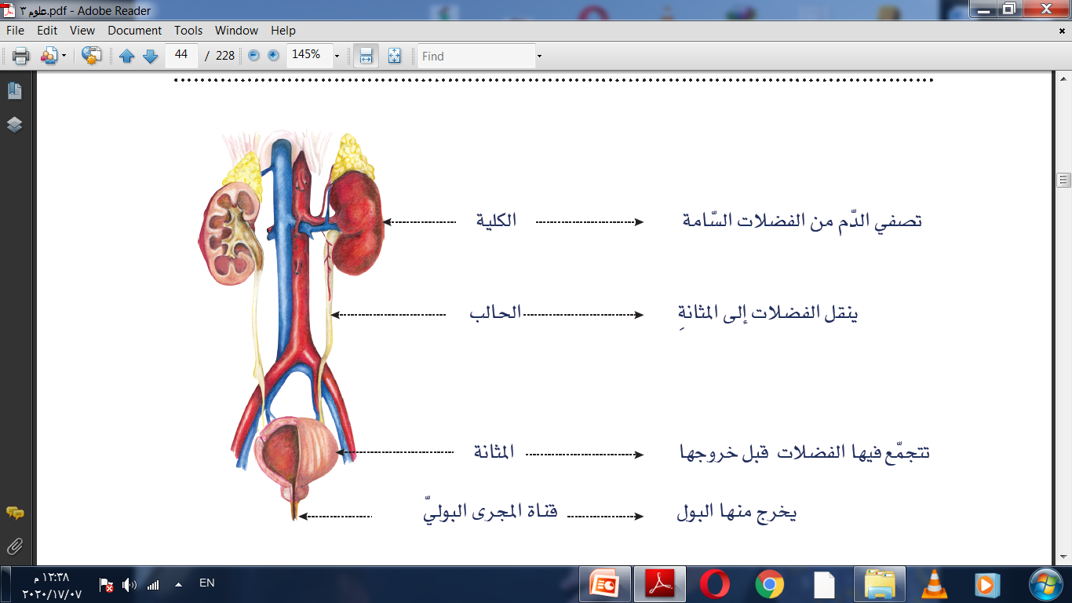
تأمّل الصورة:
كيف يتخلّص الجسم من الفضلات

Slide 4

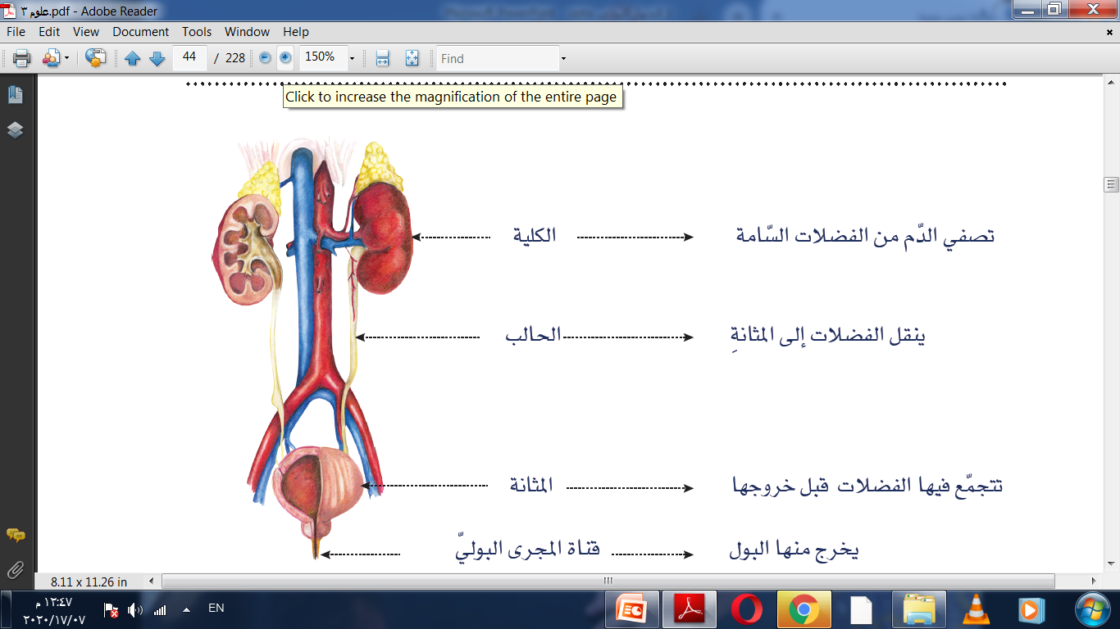
تأمّل الصورة:

Slide 5
هل تعلم
عدم نظافة الشخص من البول يؤدي إلى صدور رائحة كريهة منه

Slide 6


أتعلّم
يحوي البول على فضلات ضارّة بالجسم
لذا لا أتأخر في إطراحه عند الشعور بالحاجة لذلك، وخاصّة قبل النوم.

Slide 7

اختر الإجابة الصحيحة:
ليس من الجهاز البوليّ:
الكبد
المثانة
الحالب
الكلية

Slide 8
اختر الإجابة الصحيحة
يتجمّع البول قبل طرحه في:
الأمعاء
المثانة
الحالب
الكلية

Slide 9

شكراً لاستماعكم

